Slide 1

pyGrounder
Presentazione progetto per il corso di Advanced artificial intelligence 2022/2023
Simone Palladino
Roberto Gnisci
Edoardo Bianco

Slide 2
Ragioni e Contesto: Cos’è il grounding nel PDDL
In PDDL (Planning Domain Definition Language), il grounding è il processo di istanziazione di una descrizione astratta di un dominio di pianificazione in una descrizione concreta del problema specifico che si vuole risolvere. In pratica, durante il grounding, si definiscono i valori concreti per tutti gli oggetti che appaiono nella descrizione astratta, creando così una specificazione completa del problema di pianificazione.

Slide 3

Cosa è pyGrounder
pyGrounder è una libreria Python che consente di modellare problemi definiti in Planning Domain Definition Language (PDDL+)
In particolare, pyGrounder permette di effettuare il grounding del dominio su un problema definito, oltre a fornire strumenti per modellare e visualizzare in formato Json files scritti in PDDL+.

Slide 4
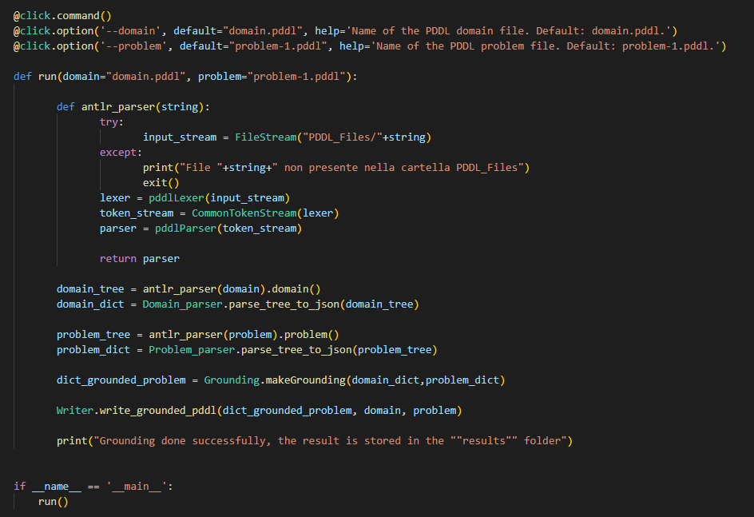
Una prima versione

Slide 5
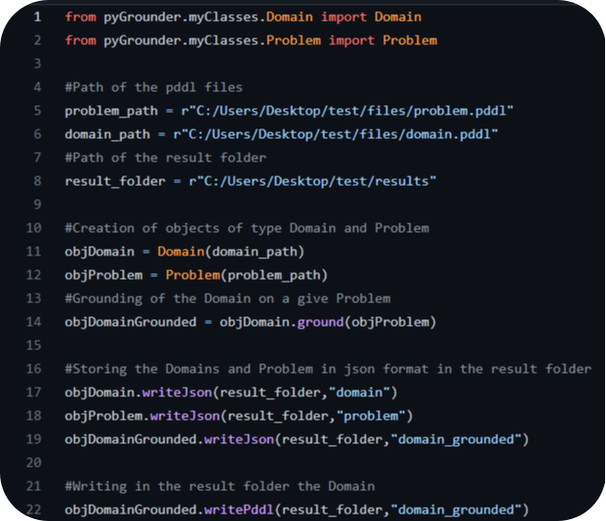

Quick look delle funzionalità

Slide 6
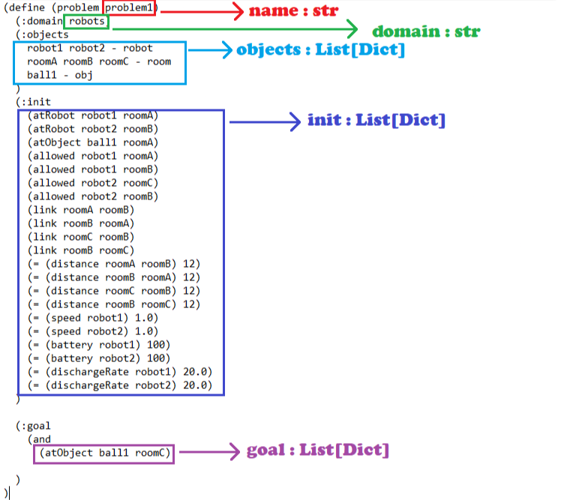
Classe Problem
Attributi:
name : str
domain : str
objects : List[Dict]
init : List[Dict]
goal : List[Dict]
Metodi:
.writeJson(file_path:str,filename:str)
.toJson()
.printAll()

Slide 7
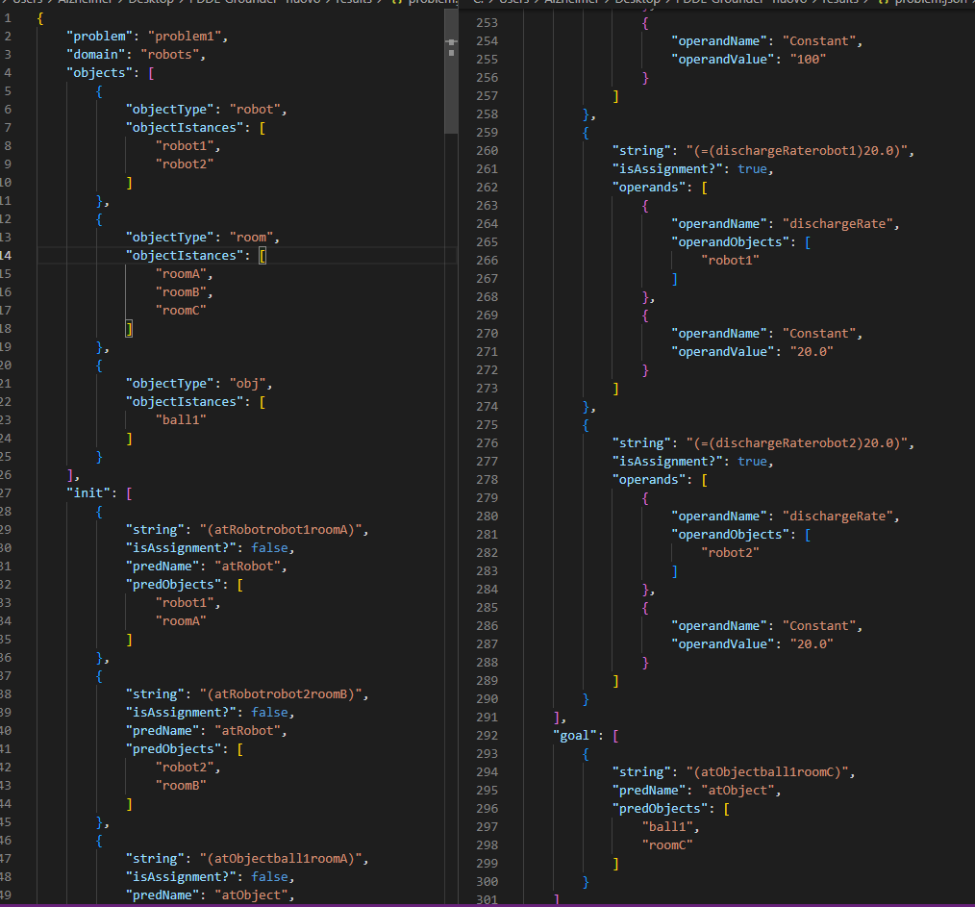
Esempio della Classe Problem in Formato Json

Slide 8
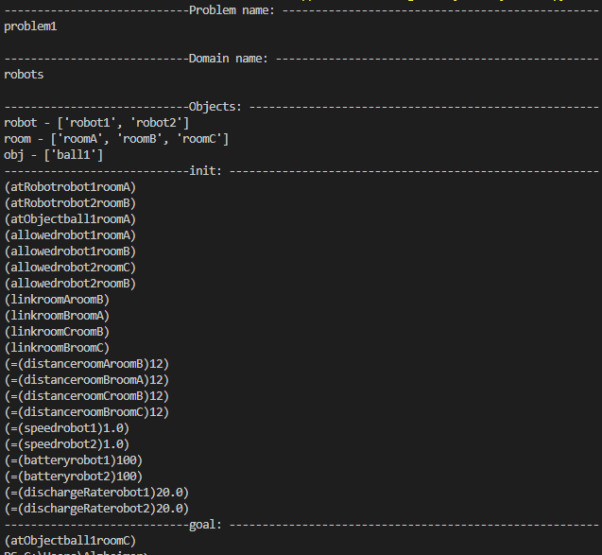
Metodo .printALL()

Slide 9
Costruttore Classe Problem
Il costruttore della classe Problem prende in input un file scritto in PDDL e attraverso antlr4, un tool che genera parsers, genera il parse-tree del file per poi esplorare l’albero, andando a riempire gli attributi con i valori contenuti nei nodi.
Per generare il parse-tree, antlr4 ha bisogno di un file di grammatica. Per scrivere la nostra grammatica ci siamo basati su quella scritta da Enrico Scala per antlr3 e ne abbiamo scritta una versione semplificata che supporta un sottoinsieme di elementi del PDDL+.

Slide 10
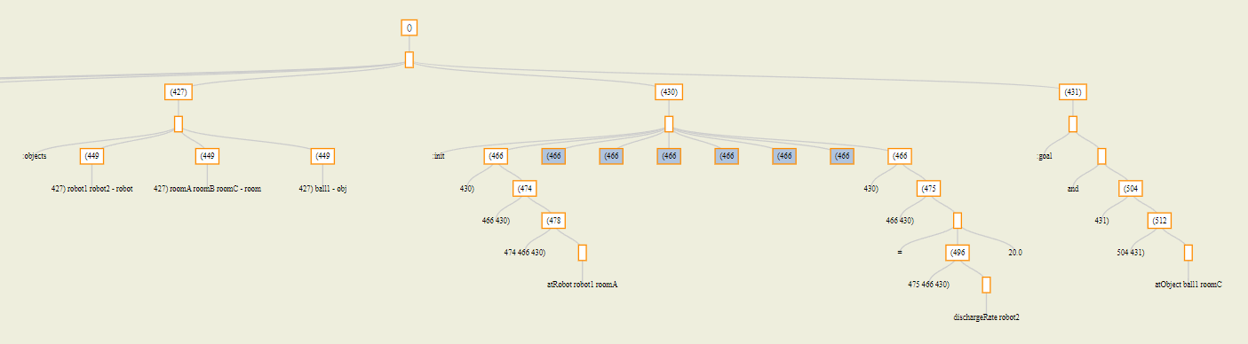
Parse-tree generato da antlr4

Slide 11
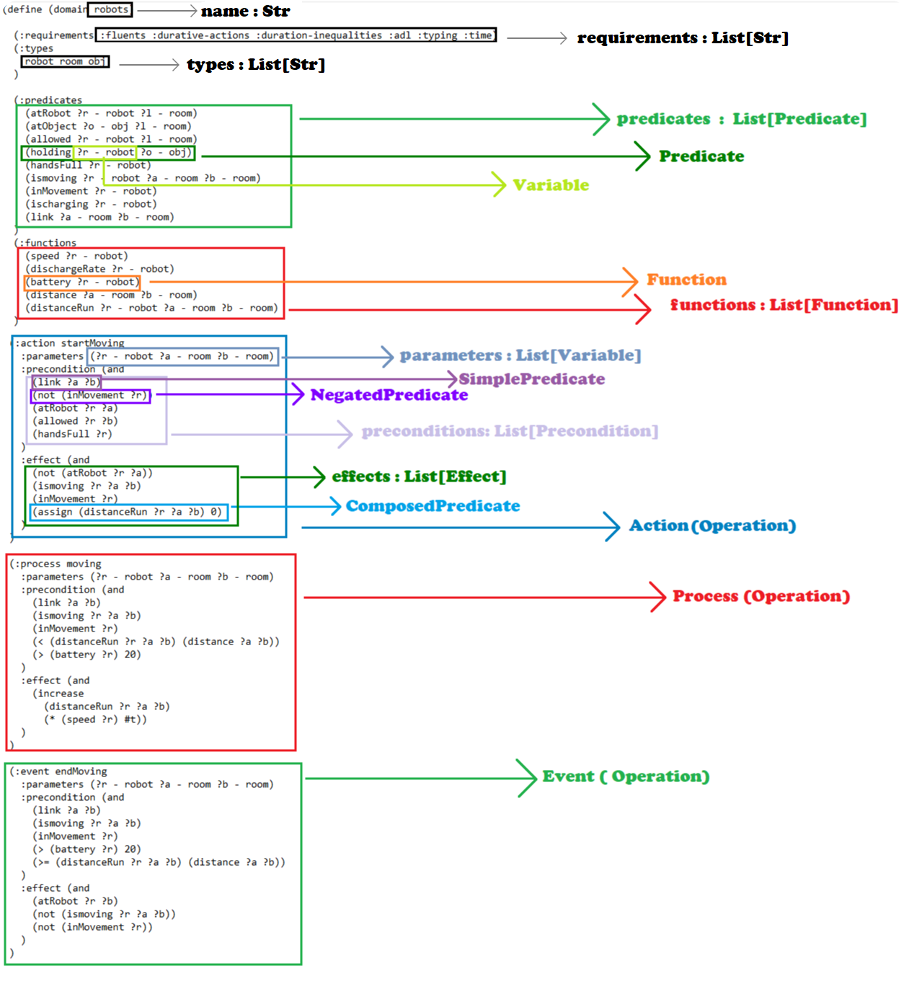
Classe Domain
Attributi:
name : str
requirements : List[str]
types : List[str]
predicates: List[Predicate]
functions : List[Function]
Metodi:
.writeJson(file_path:str,filename:str)
.toJson()
.printAll()
actions : List[Action]
processes : List[Process]
events : List[Event]
constants : List[Variable]
.writePddl(file_path:str,filename:str)
.ground(problem : Problem)

Slide 12
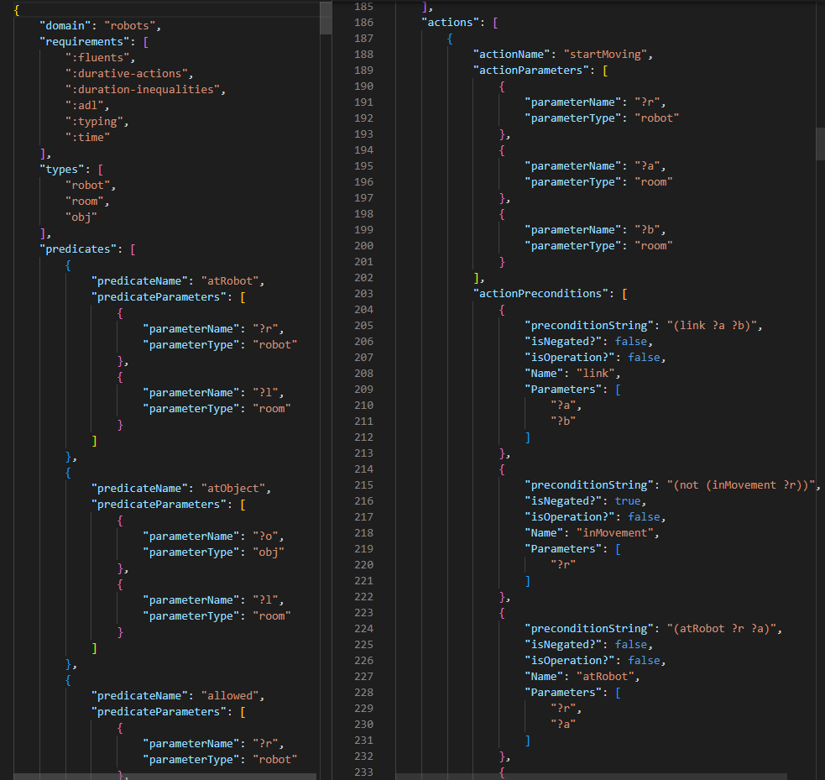
Esempio della Classe Domain in Formato Json

Slide 13
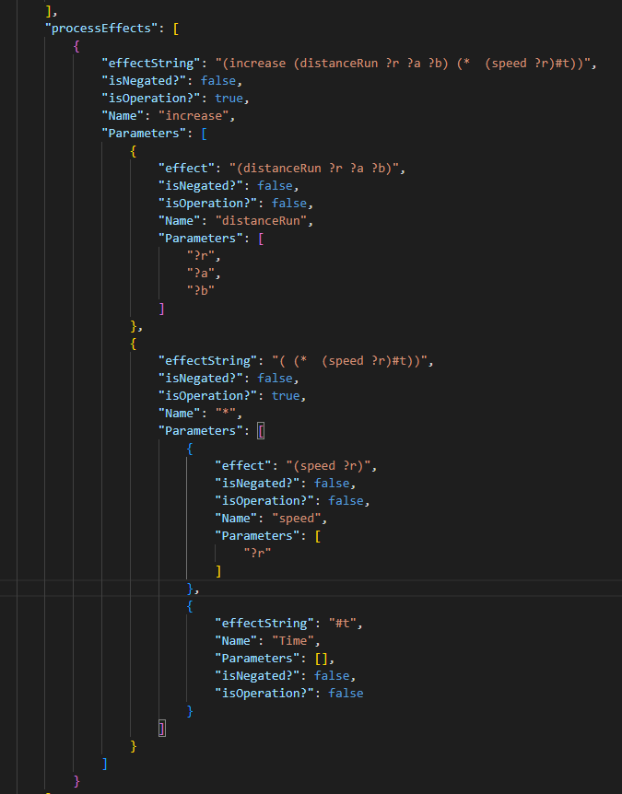
Esempio della Classe Domain in Formato Json

Slide 14
Costruttore Classe Domain
Il costruttore della classe Domain prende in input un file PDDL e, analogamente al costruttore della classe Problem, ne costruisce il parse-tree con antlr4 per poi esplorare l’albero e compilare gli attributi con i valori contenuti nelle foglie.
Esempio: Domain(file.pddl)
In alternativa, il costruttore della classe Domain può anche prendere i parametri del dominio per costruire l’oggetto, ovvero la stringa contenente il nome, la lista dei requirements, la lista dei types etc.
Esempio : Domain(name = ‘robot’, requirements=[‘:fluents’,…], types = [‘robot’,’room’..],..)

Slide 15
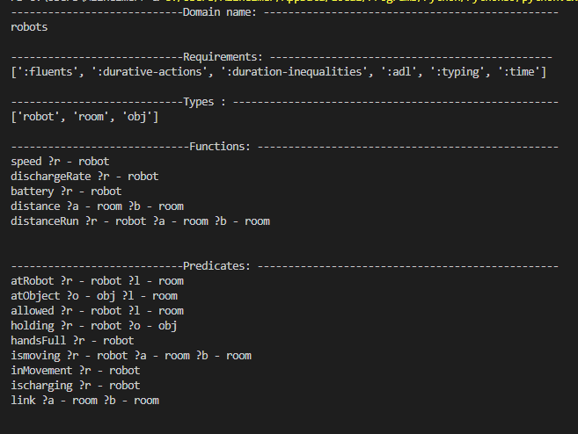
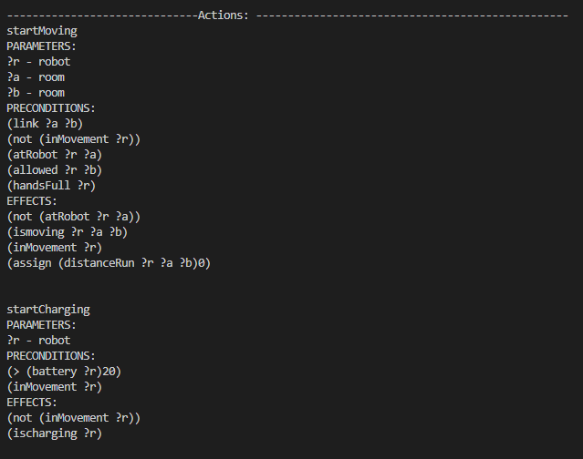
Metodo .printALL()

Slide 16
Funzione ground()
La funzione .ground() prende come input un oggetto di tipo Problem per effettuare il grounding del dominio di partenza su quel determinato problema.
Per effettuare il grounding, questa funzione effettua il prodotto cartesiano tra i parametri di una azione / processo / evento del dominio e tutti gli oggetti del problema, trovando ogni possibile combinazione.
La funzione restituisce un nuovo oggetto di tipo Dominio

Slide 17
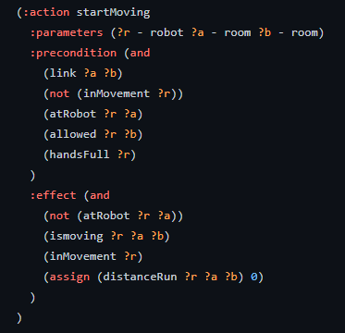
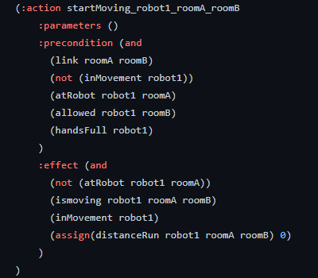
Esempio azione grounded

Slide 18
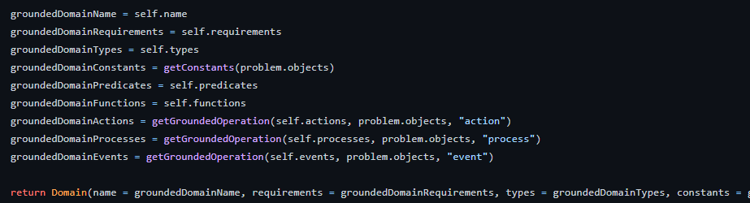
Funzione ground()

Slide 19
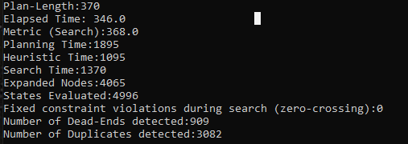
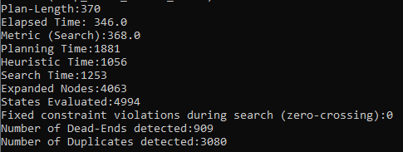
Verifica enhsp
Infine abbiamo effettuato un’analisi sperimentale per verificare che il problema lifted originale e quello grounded generato con pyGrounder ritornassero le stesse soluzioni. Per fare questo abbiamo utilizzato ENHSP per generare i piani.
Lifted : Grounded:

Slide 20
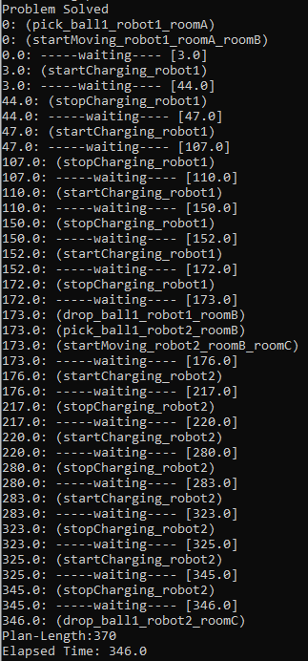
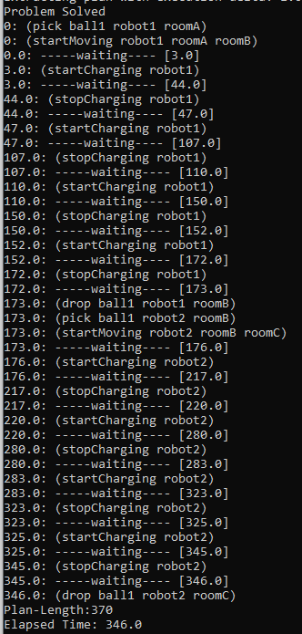
Lifted
Grounded

Slide 21
Miglioramenti futuri
Nelle prossime versioni la grammatica per leggere i files PDDL+ verrà estesa per supportare i token mancanti e di conseguenza verranno aggiornati anche alcuni attributi e oggetti della libreria pyGrounder
Inoltre il metodo .ground() verrà aggiornato rimuovendo la generazione di azioni impossibili o stupide (ad esempio startMoving_roomA_roomA)

Slide 22
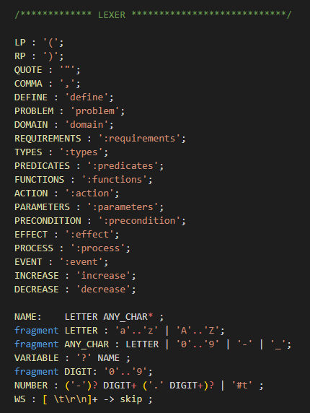
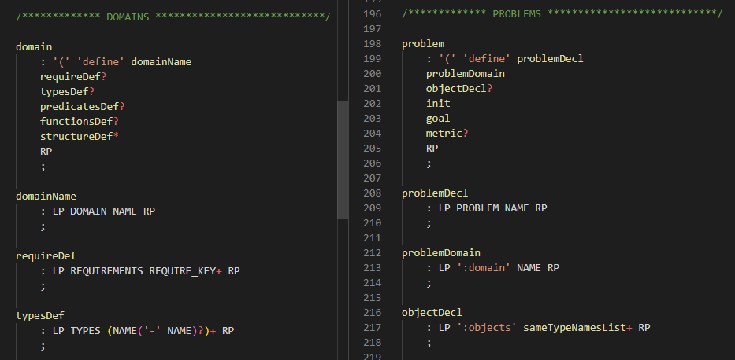
Grammatica

